Slide 1
象
Notes:
https://openclipart.org/detail/202249/thai-elephant

Slide 2
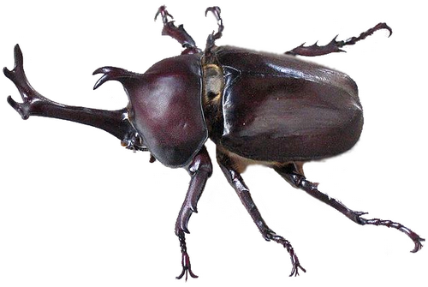
虫
Notes:
By Gombederivative work: Bruno P. Ramos (Kabutomushi-JapaneseBeetle-July2004.jpg) [CC-BY-SA-3.0 (http://creativecommons.org/licenses/by-sa/3.0/)], via Wikimedia Commons

Slide 3
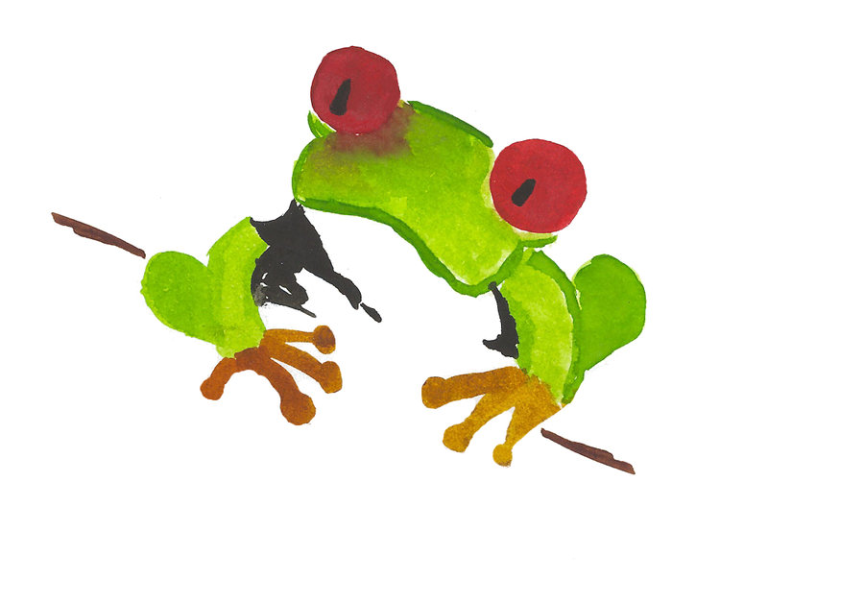
蛙

Slide 4
熊

Slide 5
豚

Slide 6
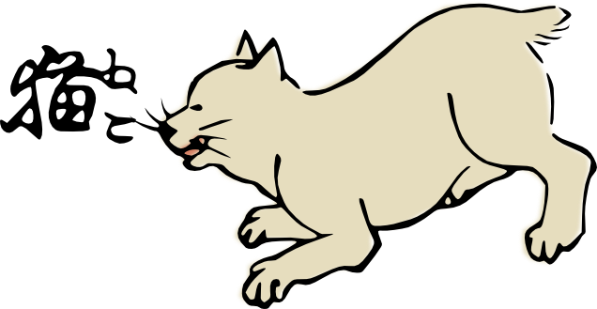
猫

Slide 7
羊

Slide 8
馬

Slide 9
牛

Slide 10
犬 吠える

Slide 11
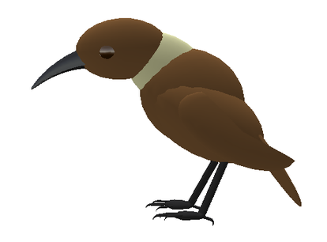
鳥 鳴く

Slide 12
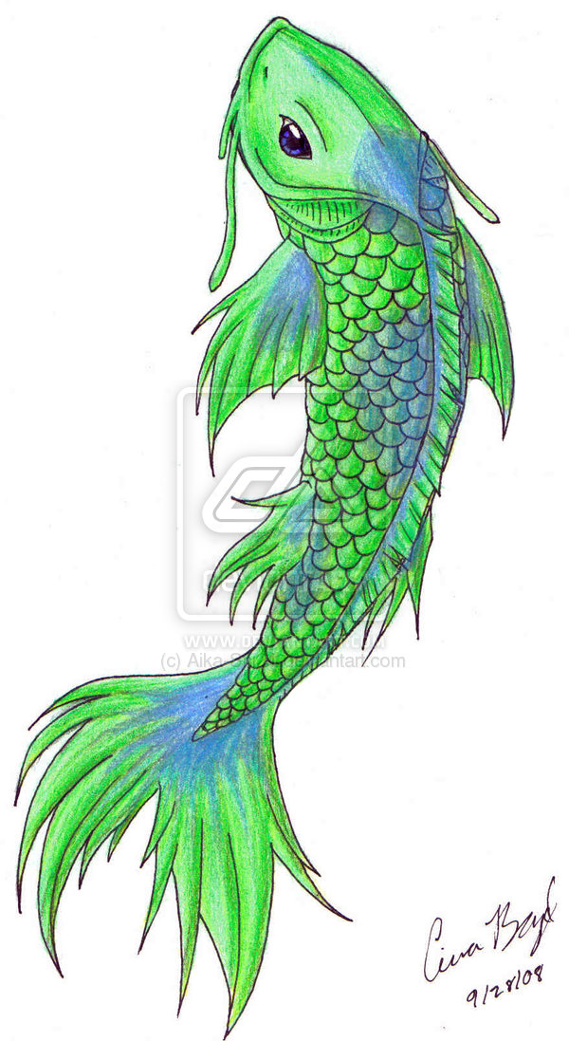
魚

Slide 13
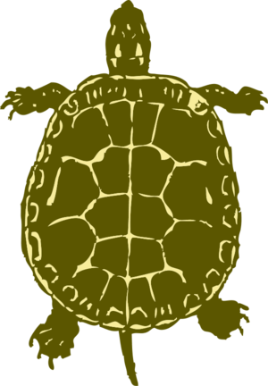
亀

Slide 14
貝

